Slide 1
BU BÖLÜMÜN KONULARI
1.3. BİLGİ NEDİR?
1.4. BİLGİ TÜRLERİ
1.4.a. Gündelik Bilgi
1.4.b. Bilimsel Bilgi
1.4.c. Felsefi Bilgi
1.4.ç. Dinî Bilgi
1.4.d. Teknik Bilgi
1.4.e. Sanat Bilgisi

Slide 2
1.3. BİLGİ NEDİR?
Bilgi, bilen (özne, süje) ile bilinen (nesne, obje) arasında kurulan bağ sonucu ortaya çıkan üründür.
Bilme en genel anlamıyla süje ile obje arasındaki ilgi ve ilişkidir.
Buna bilgi aktı (bilgi bağlantısı) da denebilir.
SUJE OBJE = BİLGİ
(Bilen) (Bilinen)
Bilgi Aktı

Slide 3
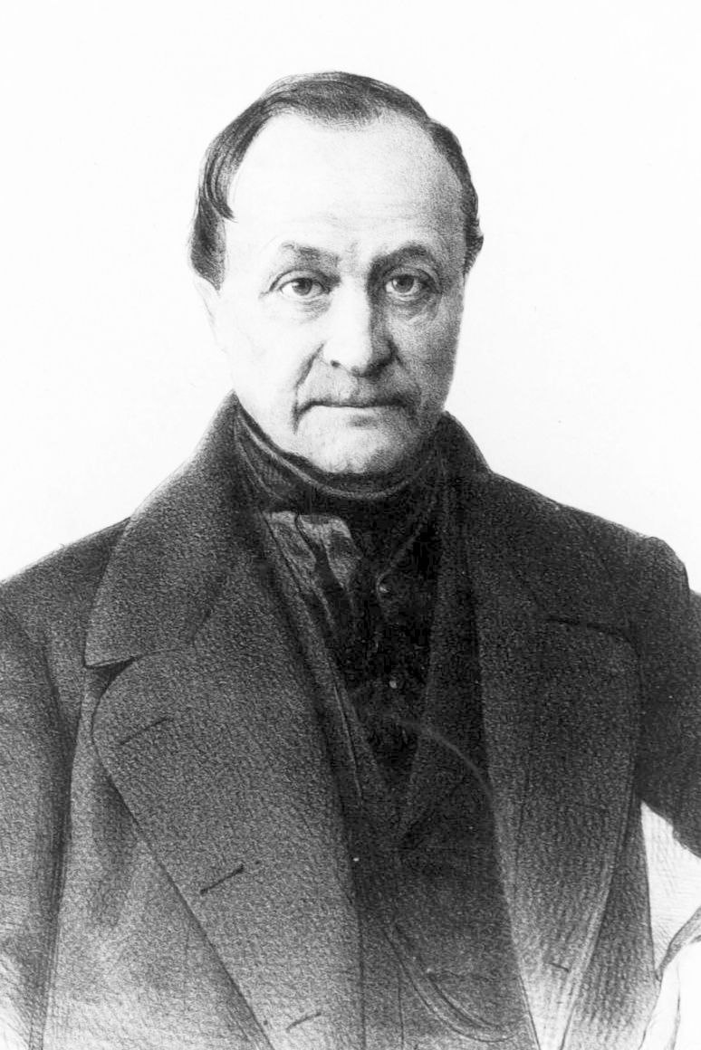
“Bilmek,
ileriyi görmek;
ileriyi görmek, güçlü olmaktır.”
Auguste Comte
(1798 – 1857)

Slide 4
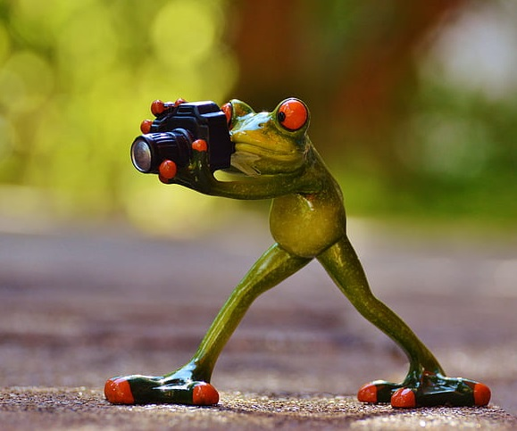
Bilgiyi meydana getiren özne ve nesne arasındaki bağ ancak özne tarafından kurulabilir çünkü nesneye yönelen, onu algılayan, anlayan ve açıklayan unsur öznedir.
Nesne ise öznenin yöneldiği pasif konumdaki bir olgu, olay veya varlıktır.

Slide 5
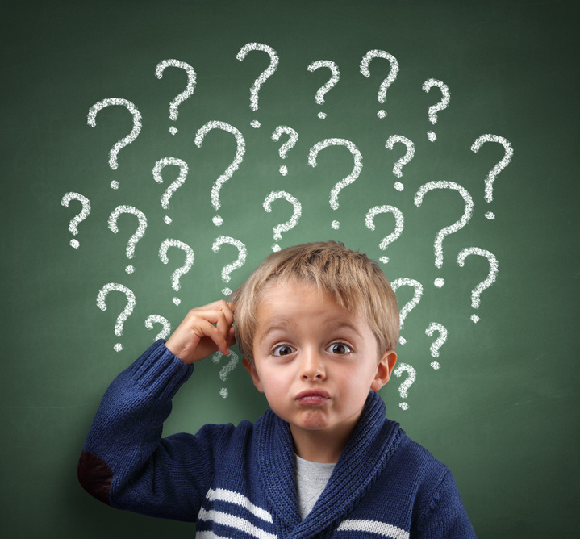
Özne, bilinçli bir varlık olarak kendi dışındaki diğer varlıkları aynı zamanda bir bilgi nesnesi olarak kendini bilmek ister.
Nesneye yönelen özne, nesneler üzerinde düşünerek bir zihinsel etkinlik gerçekleştirir ve bu etkinlik sonucunda bilgiye ulaşır.

Slide 6
Bilgi edinme sürecinde bilincin etkinliği olan temel bilgi aktları şunlardır:
BİLGİ AKTLARI
1 | Düşünme aktı
2 | Algılama aktı
3 | Anlama (kavrama) aktı
4 | Açıklama aktı
5 | İnanç aktı
6 | Hayal etme aktı
7 | Çağrışım aktı
8 | Duygu aktı

Slide 7
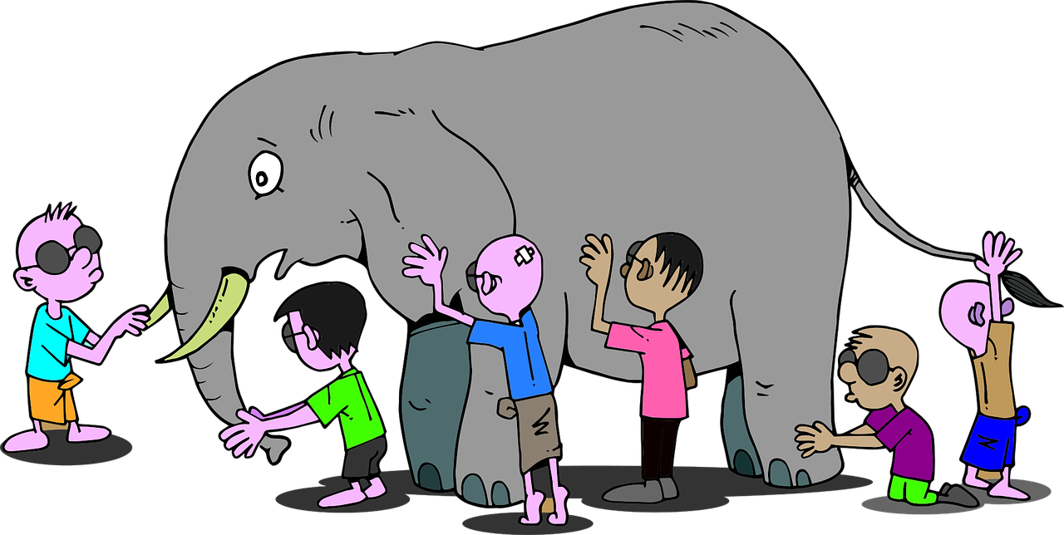
“Bu sandalye siyahtır.” önermesinin bilgisi, algılama aktı ile elde edilmiş bir bilgidir.
Algılama aktı ile elde edilen bilgiler, nesneler üzerine yapılan duyu deneyleri sonucunda ortaya çıkar.

Slide 8

Düşünme aktı; çevrede görülen maddi nitelikteki somut nesnelerin yanında kavram, sayı, geometrik şekil ve mantık önermeleri gibi soyut varlıkları da konu edinir.

Slide 9
Doğada bulunan maddi nitelikteki bütün varlıklar gerçek varlık alanına âittir.
Bu varlıklar algı aktıyla bilinirken matematikteki sayılar, geometrideki şekiller ve mantıktaki önermeler; ideal varlık alanına âit olup düşünme aktıyla bilinir.
Düşünme aktı, somut ve soyut varlık alanlarını içine alırken bilginin oluşmasında algı aktıyla beraber etkin bir rol oynar.
1, 2 , 3, 4, 5 |  | p, q, r, s, t
sayılar | şekiller | önermeler

Slide 10
VARLIK
İDEAL VARLIK
- Akılla kavranabilen, insan zihnine bağlı olarak var olabilen varlıklar…
REEL VARLIK
- İnsan zihninden bağımsız olarak var olan, duyu organlarıyla algılanabilen varlıklar…

Slide 11

Algı aktı, insan ve somut varlık arasında ilişki kurarken düşünme aktı hem somut hem de soyut varlık alanıyla
ilişki kurar.
Aslında bütün bilgi aktları birbiriyle yakın ilişki içindedir.
somut
soyut

Slide 12
Bilgi Kutusu
“Bilgi nedir?” sorusu bütün filozofları yakından ilgilendirmiştir.
Antik Çağ’dan günümüze kadar bütün filozoflar bu soruyu cevaplamaya
çalışmıştır.
Bu çalışmalardan da “bilgi kuramı”doğmuştur.

Slide 13
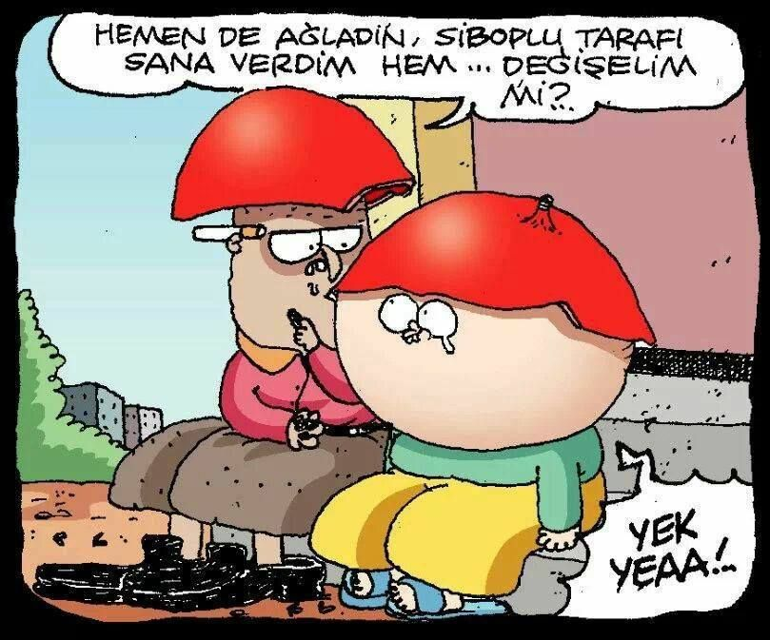
Özne, anlama aktı ile gerçekte olan varlığı kavrayabilir. Anlama aktı, doğruyu bütünüyle kavramayı içerdiğinden sezgisel ya da zihinsel içerikli olabilir.
Örneğin; “Yüzündeki ifadeye bakarak ağlamış olduğunu anladım.”

Slide 14
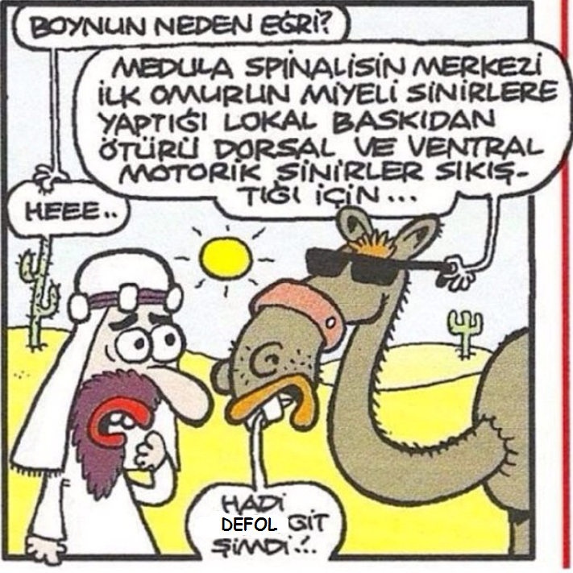
Açıklama aktı ise öznenin, nesne hakkındaki bilgileri nedenleri veya kanıtlarıyla birlikte vermesini sağlar..
Açıklama, mantıksal bir bilgi türü olup bir şey hakkında ilk bilgiden başlayarak son bilgiye doğru adım adım giden bir sıralama içerir.

Slide 15
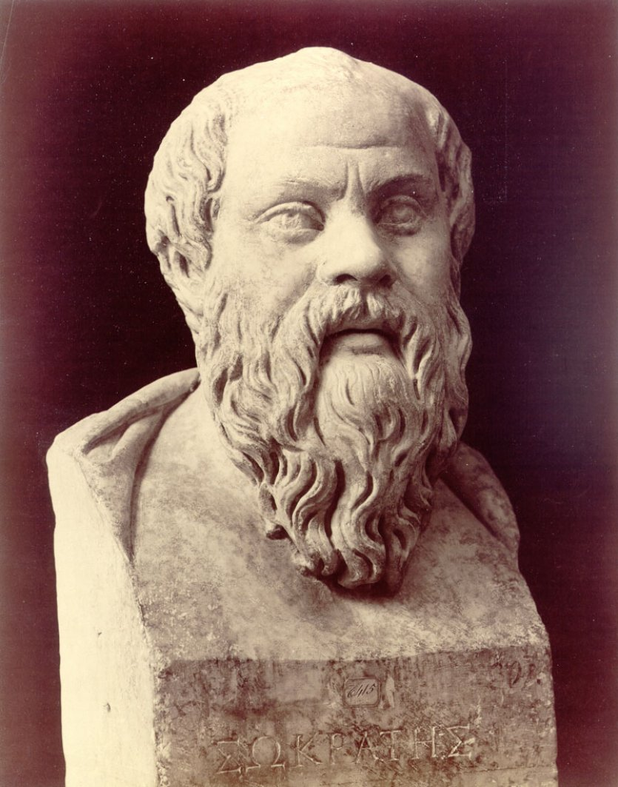
“Bir şeyi gerçekten bilmek,
onu anlatmakla olur.”
Sokrates
(MÖ: 469 – 399)

Slide 16
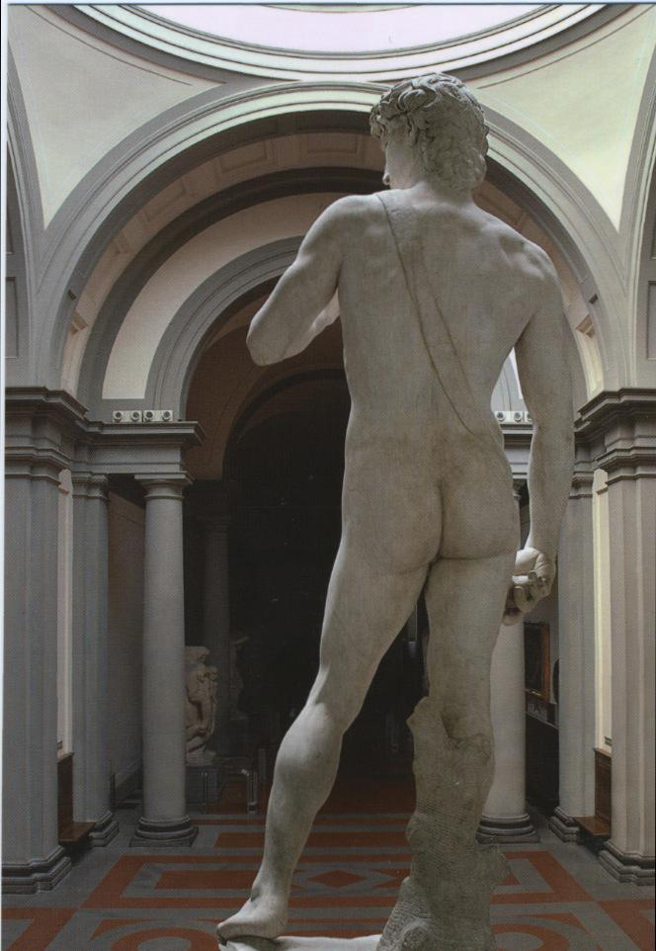
Duygu / duygulanma aktı
“Mermerin içerisinde meleği gördüm ve onu özgür bırakana kadar yonttum.”
Ünlü italyan Michelangelo Buonarroti 5.5 metre yüksekliğinde tek parça mermere 4 ay boyunca her gün baktı.
“Ne bakıyorsun her gün o düz taşa?” dedi insanlar, üstad onlara döndü ve sözünü tarihin sayfalarına yazdırdı:
- “Sto lavorando” (çalışıyorum).
Davut heykeli

Slide 17
1.4. BİLGİ TÜRLERİ
Bilinçli bir varlık olan insan, nesnelerle çeşitli bağlar kurarak birbirinden farklı bilgi türleri ortaya koymuştur.
Bilginin türünü, öznenin nesneye yönelirken kullandığı yöntem veya ilişki belirler.
Nesneye bilimsel açıdan yaklaşılabileceği gibi estetik veya işe yarama açısından da yaklaşılabilir.
Bilgi, elde edilişi ya da taşıdığı özellikler bakımından farklı türlere ayrılır.

Slide 18
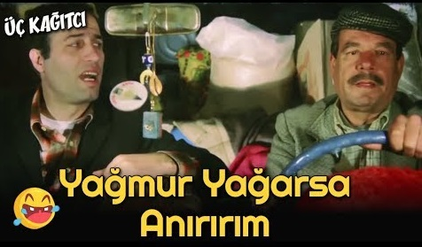
1.4.a. Gündelik Bilgi
Belli bir neden-sonuç ilişkisi ve yönteme değil doğrudan kişinin algı ve sezgilerine dayanan bilgilere “gündelik bilgi” denir.
Kişilerin günlük yaşamda kullandığı pratik bilgilerdir.
Örneğin; hava bulutlu olduğunda yağmur yağacağının söylenmesi bu türden bir bilgidir.
RIFKI: “Yarım saate yağmur yağacak…”

Slide 19
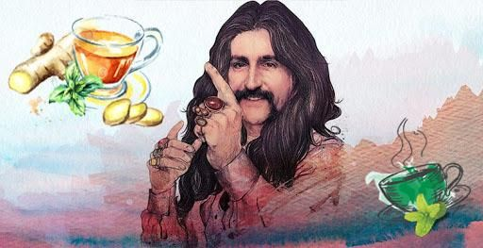
Bu bilgi, bir neden-sonuç ilişkisine dayandırılmış gibi görünse de bireyin öznel algılamaları sonucu oluşur. Bilimsel bir veriye dayanmaz, bu nedenle genelgeçer bir özellik göstermez.
Örneğin; hava her bulutlu olduğunda yağmur yağmayabilir. Gündelik bilgiler hayatı kolaylaştırır fakat bilimsel değildir.
Akıl ve deney temelli açıklamalar yapmaksızın varılan genellemelerdir.
Nane limon çayı soğuk algınlığına iyi gelir.

Slide 20

1.4.b. Bilimsel Bilgi

Slide 21
İnsanın, aklını kullanarak gözlem ve deneyle elde ettiği yöntemli, sistemli, düzenli ve tutarlı bilgilere bilimsel bilgi denir.
Bilimsel bilgi; yöntemleri, konuları ve amaçları bakımından üçe ayrılır.

Slide 22
BİLİMLERİN SINIFLANDIRILMASI
FORMEL BİLİMLER
DOĞA BİLİMLERİ
İNSAN BİLİMLERİ
MANTIK
-MATEMATİK
GEOMETRİ
FİZİK
-KİMYA
BİYOLOJİ
JEOLOJİ
ASTRONOMİ
COĞRAFYA
SOSYOLOJİ
-PSİKOLOJİ
TARİH
LENGUİSTİK
ANTROPOLOJİ
COĞRAFYA

Slide 23
1- Formel Bilimler
Konusunu doğadan almayan yani duyu deneyinden gelmeyen, insan zihninin ürünü olan bilimlere formel bilimler denir.
Bu bilimler mantık, geometri ve matematiktir.
Örneğin; mantıktaki önermeler ve matematikteki sayılar doğada gösterilmez çünkü bunlar insan zihninin ürünleridir.
Tümdengelim (dedüksiyon) yöntemi kullanılır.

Slide 24
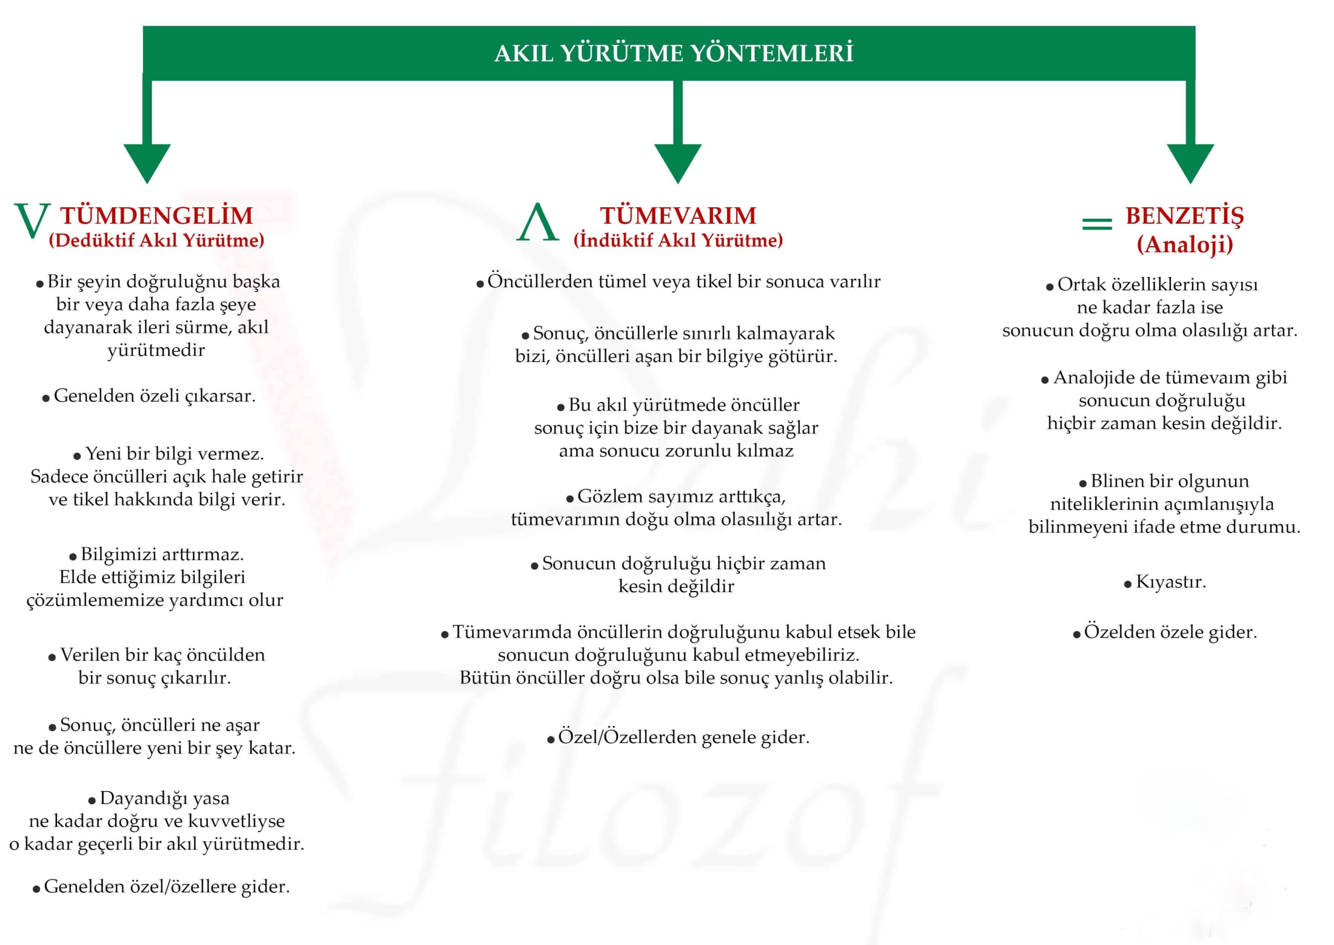

Slide 25
2- Doğa Bilimleri
Doğadaki varlıklar ve olgular arasındaki neden sonuç ilişkisi ile bunların bağlı olduğu doğa yasalarını inceler.
Doğa bilimleri deney ve gözlem yaparak bilgi elde eder.
Tümevarım yöntemi kullanılır.
Fizik, kimya, biyoloji, tıp, astronomi, jeoloji, meteoroloji doğa bilimlerine örnektir.

Slide 26
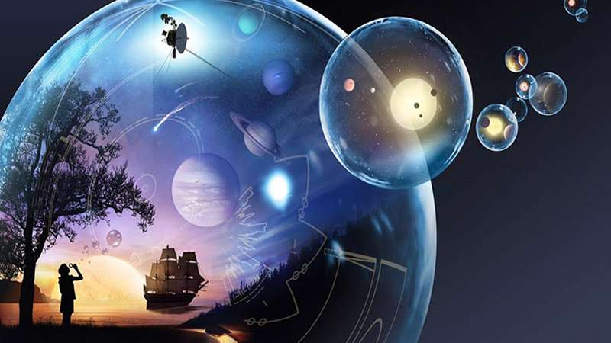

Slide 27
3- İnsan Bilimleri
İnsan ve insan ilişkilerinden doğan olayları konu edinir.
Bu bilimlerde konu insan olduğu için doğa bilimlerinde olduğu gibi kesin yasalara varılamaz. Çünkü insan, doğadaki cansız varlıklar gibi genel yasalara göre hareket etmez. Özgür iradeye sâhiptir. Bu nedenle insan bilimlerinin amacı, genelgeçer yasalara varmak değil insanın yapıp ettiklerini anlamaktır.
İnsan bilimlerinde “anlama yöntemi” kullanılır.
Târih, sosyoloji, psikoloji insan bilimlerine örnektir.

Slide 28
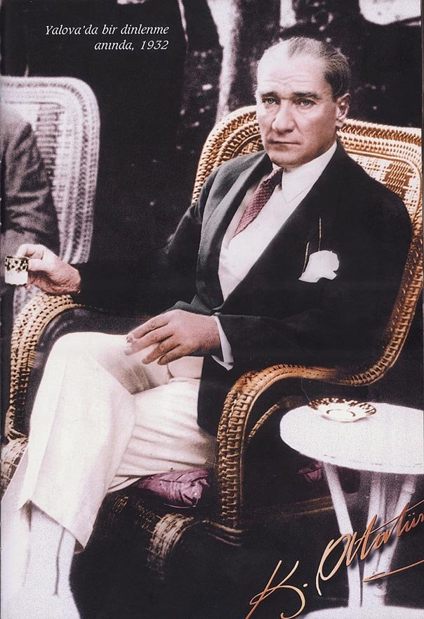
“Târih yazmak târih yapmak kadar mühimdir.
Yazan yapana sâdık kalmazsa değişmeyen hakikat, insanlığı şaşırtacak bir hâl alır.”
Gazi Mustafa Kemal Atatürk

Slide 29
1.4.c. Felsefi Bilgi
İnsanın nesne, evren, dünya ve kendini merak etmesi sonucu ortaya çıkan bilgilerdir.
Akla dayalı temellendirme ile elde edilen tümel düşünceleri kapsar.
Felsefi bilgi, diğer bilgi türlerinin aksine evren, varlık, insan ve toplumu parçalara ayırmadan bir bütün olarak anlamaya çalışır. Düşünme ve akıl yürütmeye dayanarak eleştirel bir yaklaşımın sonucunda ortaya çıkar.
Soru sorma etkinliğine dayalı, sistemli ve tutarlı bir bilgidir.

Slide 30
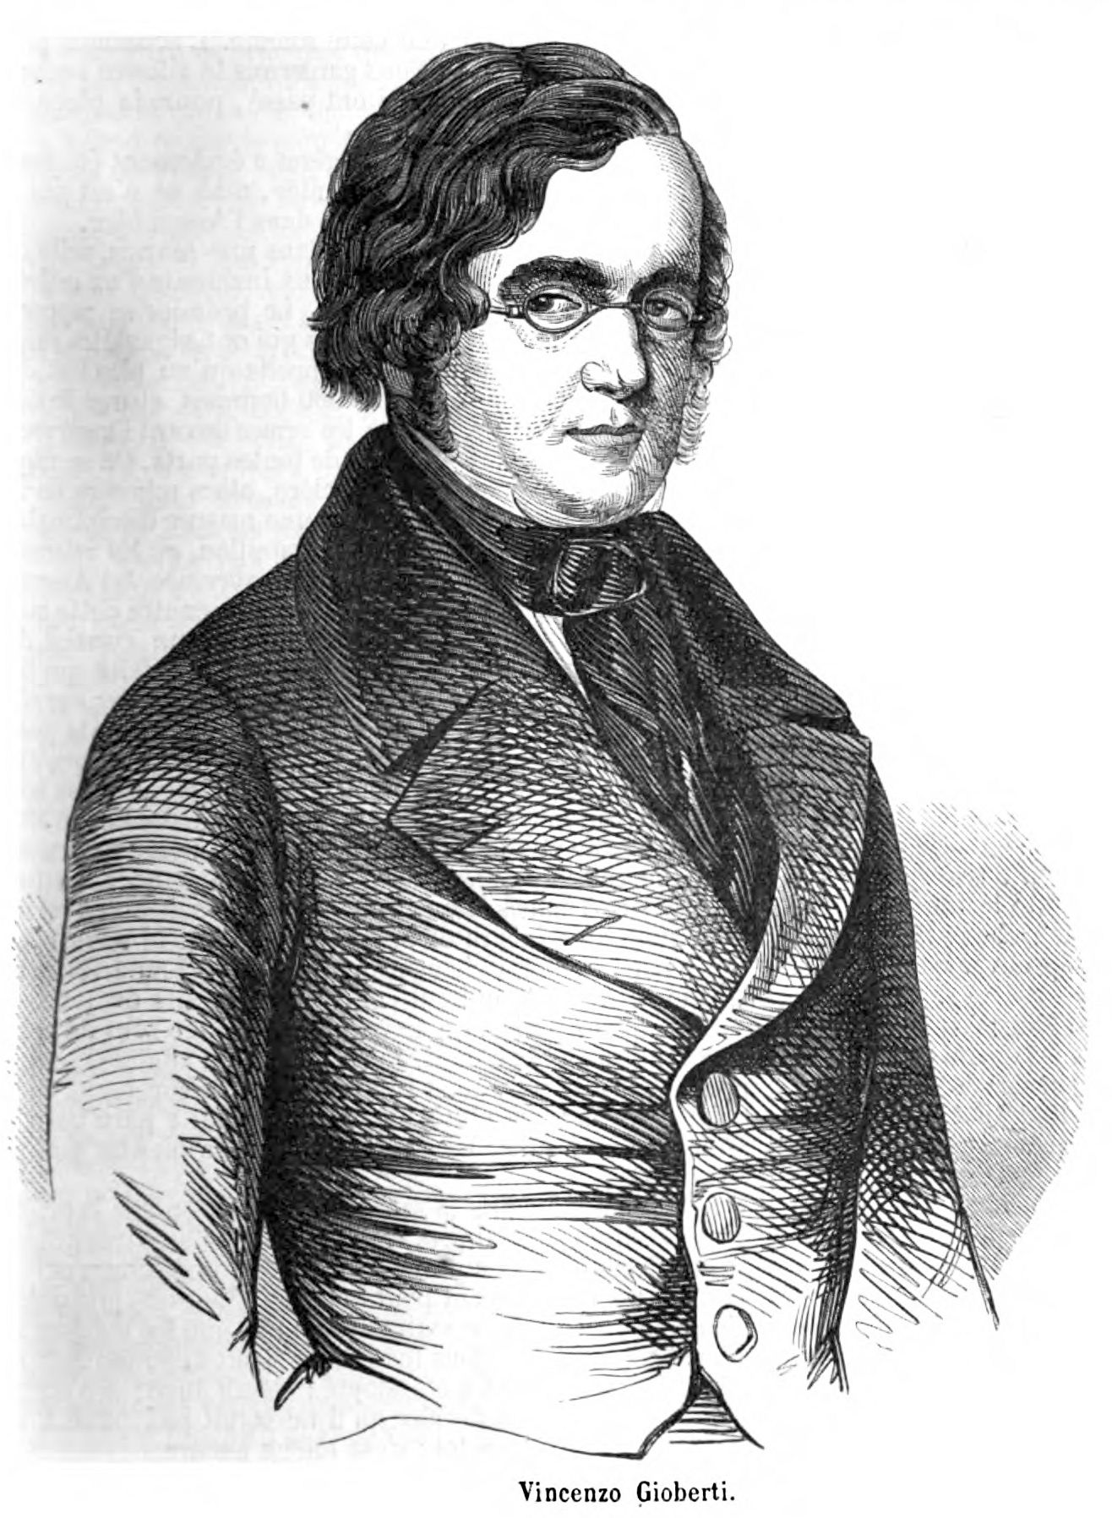
“Felsefe tüm bilimlerin ruhudur.”
Vincenzo Gioberti
(1801-1852)

Slide 31
1.4.ç. Dinî Bilgi
Özne ile nesne arasındaki bağın inanç aktına göre belirlendiği bilgi türüdür.
Yüce bir varlık tarafından belirlenen inanç sistemine dayanılarak elde edilir.
Evren, insan ve toplumu açıklayan değişmez ve kesin bilgidir. İnanca dayandığı için mutlak ve bağlayıcıdır.
Din, insanların neleri yapıp yapamayacağını açıklar. İnanç bağından kaynaklanan mutlak, değişmez ve kesin bilgidir.

Slide 32
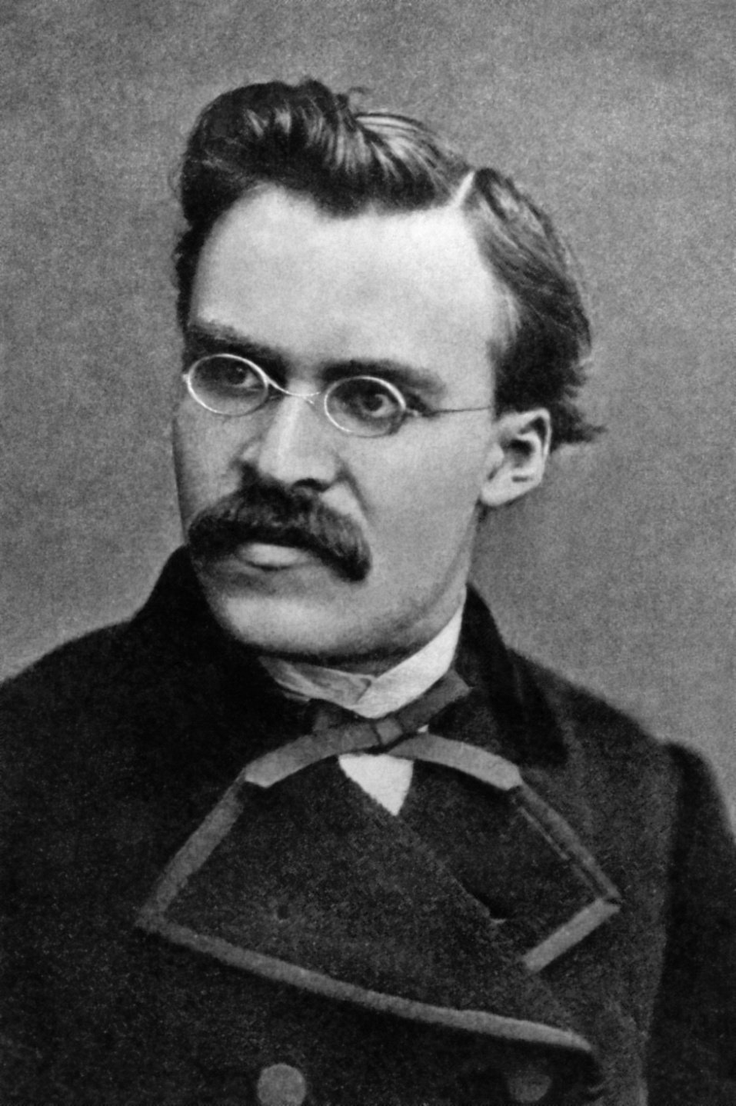
“Ebedi gerçeklik olmadığı gibi mutlak doğru da yoktur.”
Friedrich Nietzsche
(1844-1900)

Slide 33
1.4.d. Teknik Bilgi
Araç gereç yapma bilgisine teknik bilgi denir.
Bu bilgi, insanı diğer varlıklardan üstün ve güçlü hâle getirir. Öznenin, nesneyi pratik amaçları için değiştirmesi ve ondan âlet yapma bilgisidir.
Teknik bilgi, pratiğe yönelik olup insan hayatına fayda ve kolaylık sağlar. Gündelik ve Bilimsel bilgi altyapısına dayanır.
Örneğin; uçak, gemi, otomobil ve tren gibi araçlarla ulaşımda kolaylık sağlanmıştır.
>>> Âlet teknolojisi, Makina teknolojisi, Otomasyon Teknolojisi, Yapay zekâ teknolojisi

Slide 34


Slide 35
1.4.e. Sanat Bilgisi
Nesnel gerçekliğin, sezgi ve yaratıcı hayal gücüne dayalı olarak estetik bir anlayışla yorumlanmasıdır.
Amacı, güzele ulaşmaktır.
Sanatçının öznel bir beceriyle ortaya koyduğu eser; güzelliği, hoşlanma ve haz alma duygularını ortaya çıkarır.
Bu anlamda sanat bilgisi subjektiftir çünkü aynı nesneyi ele alan iki sanatçı farklı sanat bilgileri ve eserleri ortaya koyabilir.

Slide 36

Sanat, doğanın yeniden yorumlanmasıdır.

Slide 37
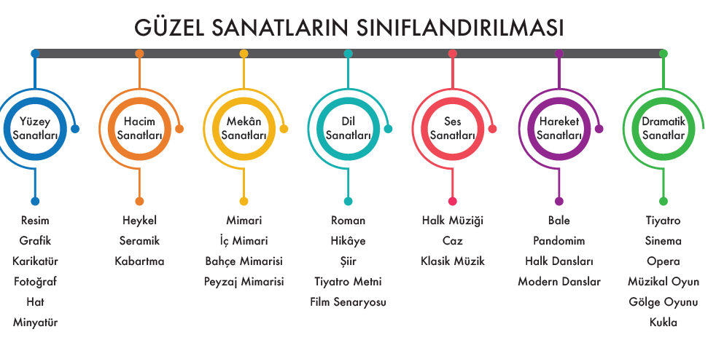

Slide 38
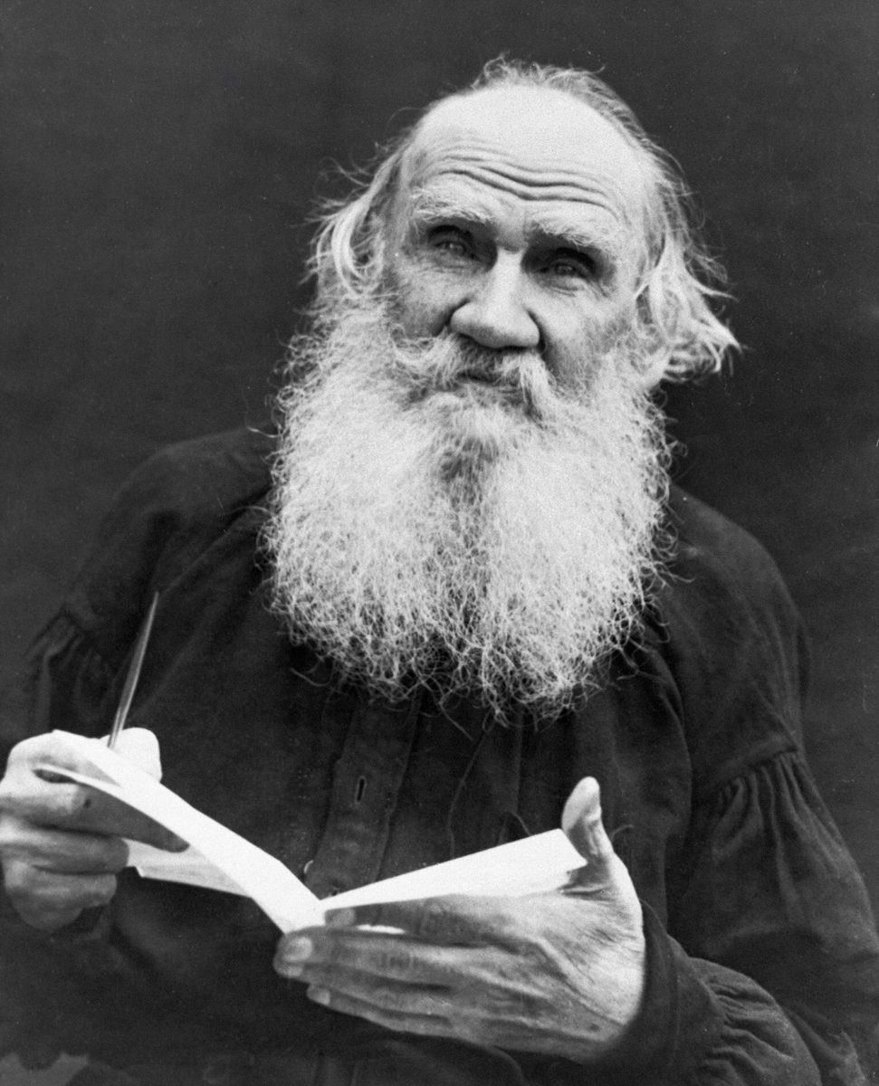
“Sanat; düşünebilen, gerçeği görebilen, toplumu anlayabilen insanların işidir.”
Tolstoy
(1828-1910)

Slide 39


Kitap Önerisi

Slide 40
BİLGİ TÜRLERİNİ ÖĞRENİYORUM
Süreç
Bilgi ve bilgi türlerinin araştırılması için öğrencilere görev verilir.
• Öğrencilerden edindikleri bilgilere ait örnekler vermeleri istenir.
• Öğrencilerin, bu örneklerin hangi bilgi türüne ait olduğunu fark etmeleri sağlanır.
• Bilgi türleri tahtaya yazılır ve öğrencilerin bu bilgi türlerini kavramaları sağlanır.

Slide 41
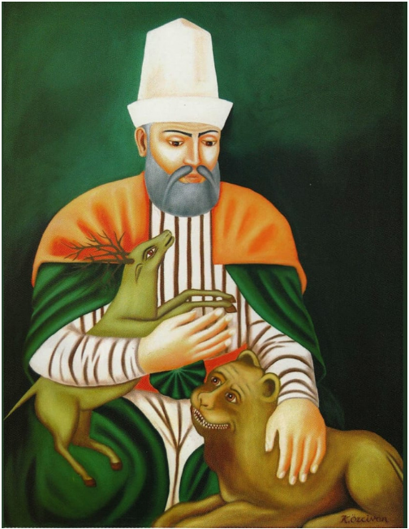
“İlimden gidilmeyen yolun sonu karanlıktır.”
Hacı Bektaş-i Veli

Slide 42

“İnsan dört ayağının üstünde sürünmekten kurtulduğu zaman, doğa, ona baston olsun diye ideali armağan etmiştir.” der Gorki…
BU BÖLÜMÜN SONU

